Slide 1

NÁZEV ŠKOLY:
SPECIÁLNÍ ZÁKLADNÍ ŠKOLA LOUNY,
PODĚBRADOVA 640, PŘÍSPĚVKOVÁ ORGANIZACE
AUTOR: MGR.JANA ZELINKOVÁ
NÁZEV MATERIÁLU:
VY_32_INOVACE_15_PŘÍRODNÍ ZDROJE TEPLA
TÉMA: PŘÍRODNÍ ZDROJE TEPLA
NÁZEV SADY: PŘÍRODA – HŠ
Číslo projektu: CZ.1.07/1.4.00/21.3407

Slide 2
ANOTACE
Žáci se seznámí s přírodními zdroji tepla.
Materiál je určen k výkladu i opakování učiva v předmětu příroda – základní poznatky z fyziky na II. stupni speciální školy.
Prezentace na interaktivní tabuli
Inovace: interaktivní způsob vyučování
První část je určena ke společné práci s učitelem. Odpovědi na otázky (list č. 7) kontrolují spolužáci nebo je lze využít k samostatné práci.

Slide 3
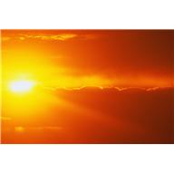
PŘÍRODNÍ ZDROJE TEPLA

Slide 4

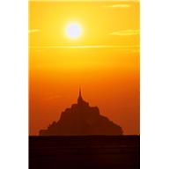
SLUNCE
NEJVĚTŠÍ ZDROJ TEPLA V PŘÍRODĚ

Slide 5
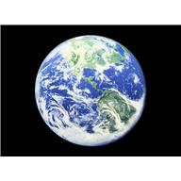
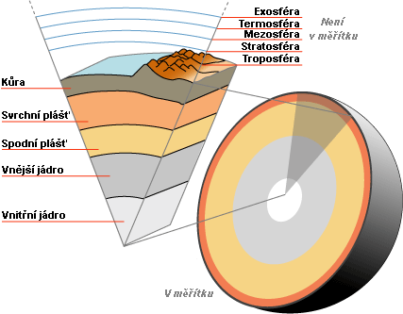
ZEMĚ
ZEMSKÉ JÁDRO JE ŽHAVÉ
V HLOUBCE ( V DOLECH) JE
TEPLEJI NEŽ NA POVRCHU

Slide 6
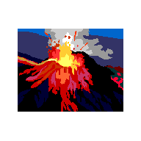
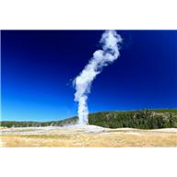
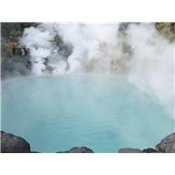
SOPKY
VYTÉKÁ ŽHAVÁ LÁVA
GEJZÍRY A TEPLÉ PRAMENY
VYUŽÍVAJÍ SE JAKO LÁZNĚ

Slide 7



OTÁZKY A ÚKOLY:
NEJVĚTŠÍM ZDROJEM TEPLA V PŘÍRODĚ JE:
SLUNCE
MĚSÍC
2. ZEMSKÉ JÁDRO JE:
STUDENÉ
ŽHAVÉ
3. TEPLÉ PRAMENY A GEJZÍRY SE VYUŽÍVAJÍ:
V LÁZNÍCH
VE ŠKOLE

Slide 8
Použité zdroje
Zemské jádro dostupné jako volné dílo na http://cs.wikipedia.org/wiki/Soubor:Pr%C5%AF%C5%99ez_Zem%C3%AD.png
Slunce, západ Slunce, Země, sopka, gejzír dostupné na http://office.microsoft.com
Vše citováno [2012-09-08].

